Slide 1
Kramerius 4 Řešení pro zpřístupnění digitálních dokumentů Tomáš Foltýn – Pavla Švástová
Knihovny současnosti 2011, České Budějovice 13. – 15. září 2011

Slide 2
Obsah prezentace
1) Obecné informace o K4
2) Stav implementace a migrací dat v NK ČR
3) Implementace K4 v prostředí MZK Brno
4) Živá ukázka připravované verze 4.1
5) Závěr

Slide 3
Obecné informace o K4
- vývojový tým
- Knihovna AV ČR
- Národní knihovna ČR
- Moravská zemská knihovna Brno
- Incad

Slide 4
Obecné informace o K4
- přehled vývoje
- 2003 – 2009 Kramerius 3
- 2008 Proof of Concept
- konverze do FEDORY
- 2009 výběrové řízení na K4
- 2010 k 31. 8. první release K4
- 2011 další rozvoj
- brzy verze K 4.4

Slide 5
Obecné informace o K4
- financování
- hlavní zdroj projekt VaV MK ČR
- NK ČR + Knihovna AV ČR
- do konce roku 2011
- separátní projekty
- Knihovna AV ČR, NK ČR a MZK Brno
- předložený projekt NAKI
- Knihovna AV ČR, NK ČR

Slide 6
Obecné informace o K4
- komponenty K4
- open-sourcová licence GNU-GPL
- úložiště Fedora Commons
- webový interface JQuery a GWT
- aplikační struktura JAVA 1.6
- serverové řešení Apache Tomcat
- vyhledavače Lucene a Apache Solr

Slide 7
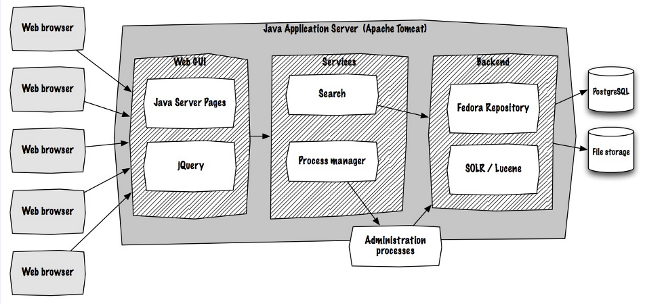
Obecné informace o K4

Slide 8
Obecné informace o K4
- technická dokumentace
- Google Code
- http://code.google.com/p/kramerius/
- uživatelská komunita
- tamtéž, princip Wiki komunity
- chyby/problémy
- pomocí „issues“ tamtéž

Slide 9
Obecné informace o K4
- dosavadní instalace K4
- Moravská zemská knihovna Brno
- ostrý server
- více než 1 mil. záznamů
- Knihovna AV ČR
- plně běží testovací verze
- připraveno ostré prostředí
- od září 2011 importy

Slide 10
Obecné informace o K4
- dosavadní instalace K4
- Moravská zemská knihovna Brno
- ostrý server
- více než 1 mil. záznamů
- Knihovna AV ČR
- plně běží testovací verze
- připraveno ostré prostředí
- od září 2011 importy

Slide 11
Obecné informace o K4
- dosavadní instalace K4
- Krajská vědecká knihovna Liberec
- Muzeum Jindřichohradecka
- Národní galerie v Praze
- Národní technické muzeum (vnitřní síť)
- brzy:
- VŠE Praha
- Městská knihovna Horažďovice
- Univerzitní knihovna Bratislava

Slide 12
Stav implementace v NK ČR
- migrace k 12. 9. 2011
- 4 482 699 stran
- 14 610 titulů
- monografie téměř komplet
- 1, 45% chyb (soubory, paměť)
- periodika běží
- validace – chybně 5 titulů (z 4 616)
- instalace K4
do konce září; testování, plnění daty

Slide 13
Implementace K4 v MZK Brno
- instalace, testování
- příprava na spuštění ostré verze
- oficiální spuštění 15. 8. 2011 na adrese
www.kramerius.mzk.cz
- Google Analytics

Slide 14
Implementace K4 v MZK Brno
- import různorodých typů dokumentů
- periodika a monografie z Krameria 3
- z projektu VISK 7 (djvu)
- z vlastní produkce (jpg)
- rukopisy a staré tisky z VISK 6 a Europeana Travel (tiff >jpg2)
- články z projektu „Digitalizace moravských knihovních sbírek (jen metadata)

Slide 15
Implementace K4 v MZK Brno
- metadatový editor pro K4
- nahradí editor pro verzi 3, jenž umožňuje vyrábět metadata k obrazovým souborům pro K3
- zatím pouze pro editaci metadat
- výrobní nástroj
- konec září testy
- do konce roku 2011 ostrá verze

Slide 16
K4 – verze 4.4.0
- http://sluzby.incad.cz/vmkramerius/search/

Slide 17
Závěr
- garance dalšího vývoje
- intervalové hledání, doporučování
- open-source řešení
- propojení na repozitář Fedora
- větší podpora „corporate identity“ instituce
- komunita uživatelů a vývojářů

Slide 18
Děkujeme za pozornost! tomas.foltyn@nkp.cz pavla.svastova@mzk.cz
Knihovny současnosti 2011, České Budějovice 13. – 15. září 2011

